Slide 1
Удивительный мир шестиногих
Проект подготовительной группы №2 «Пчелки»

Slide 2
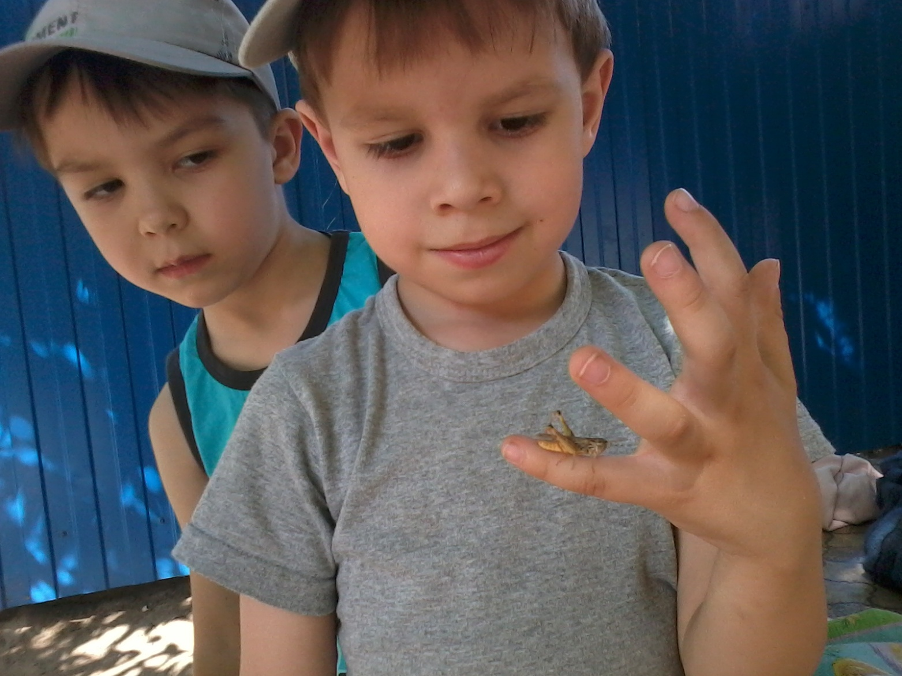
ОЙ! Кто это?

Slide 3
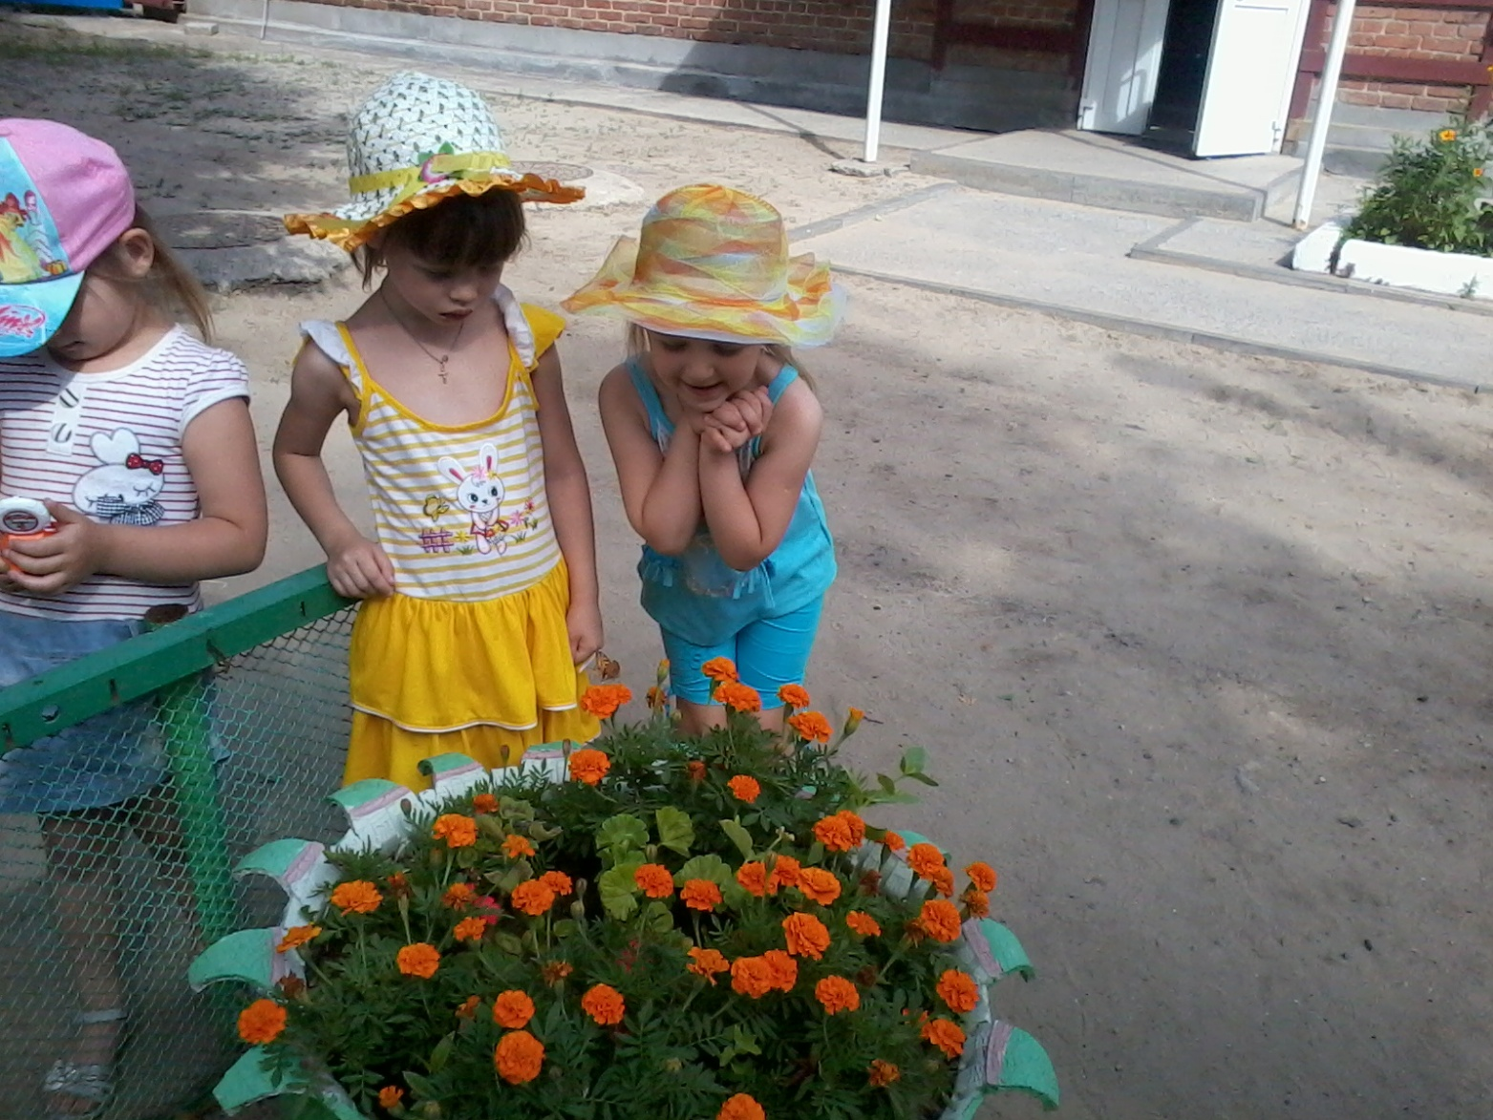
ОЙ!!! Что это???

Slide 4
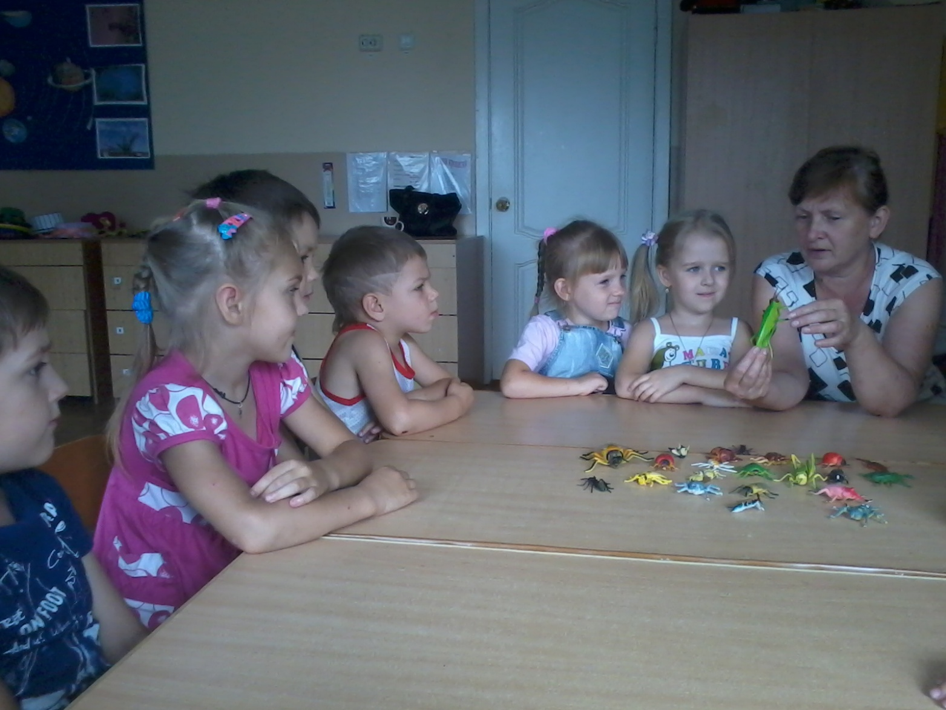
Кто такие насекомые?

Slide 5
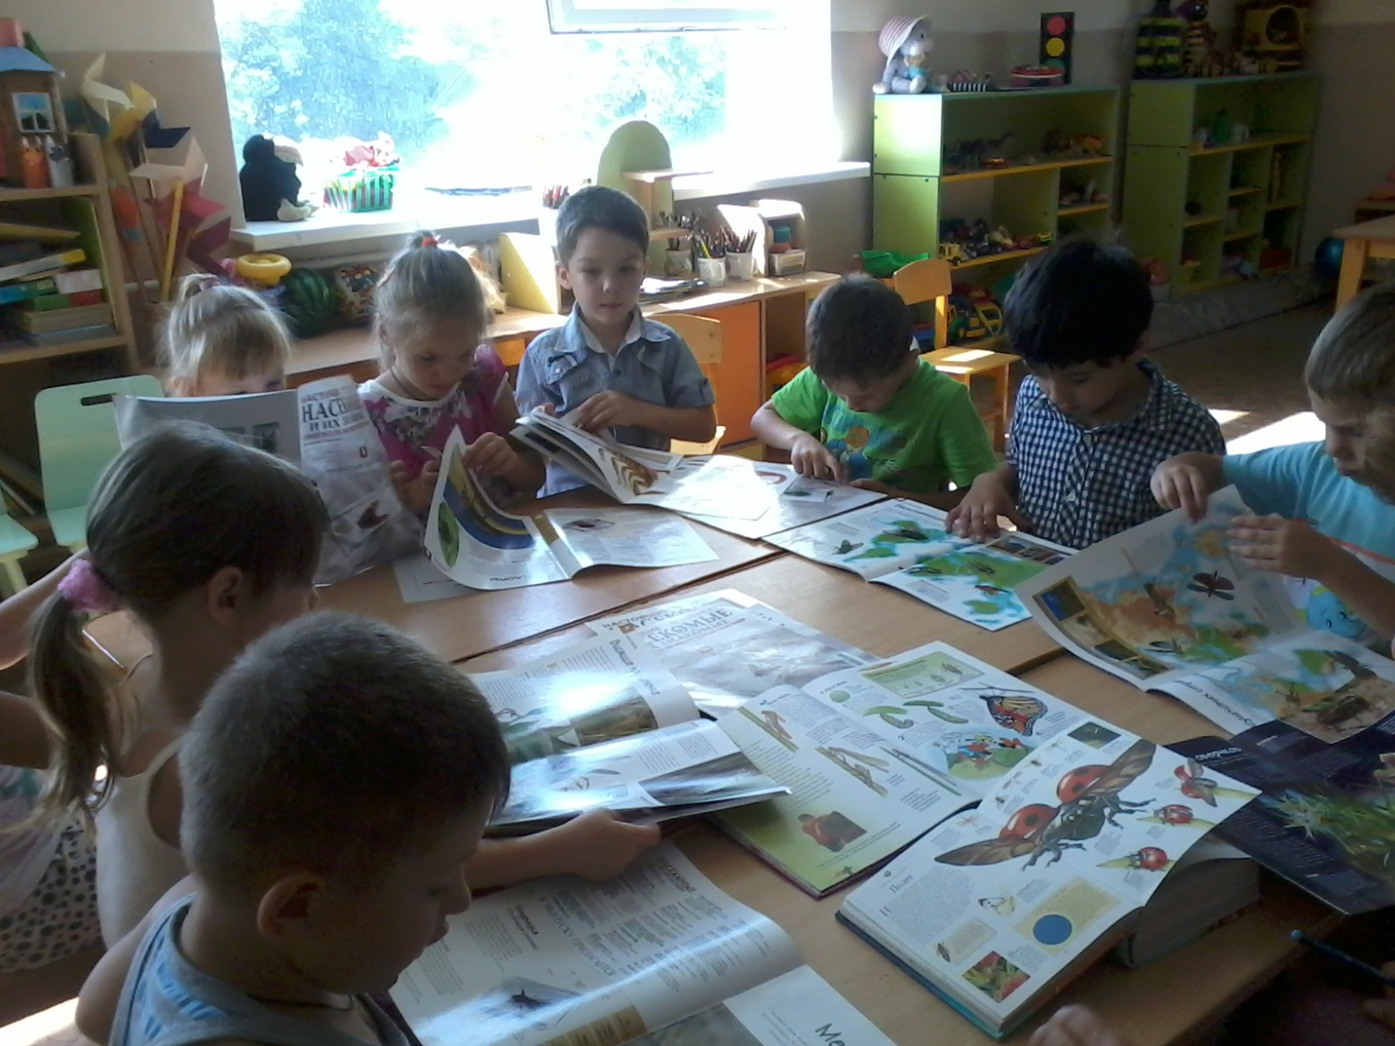
А они такие разные!!!!

Slide 6
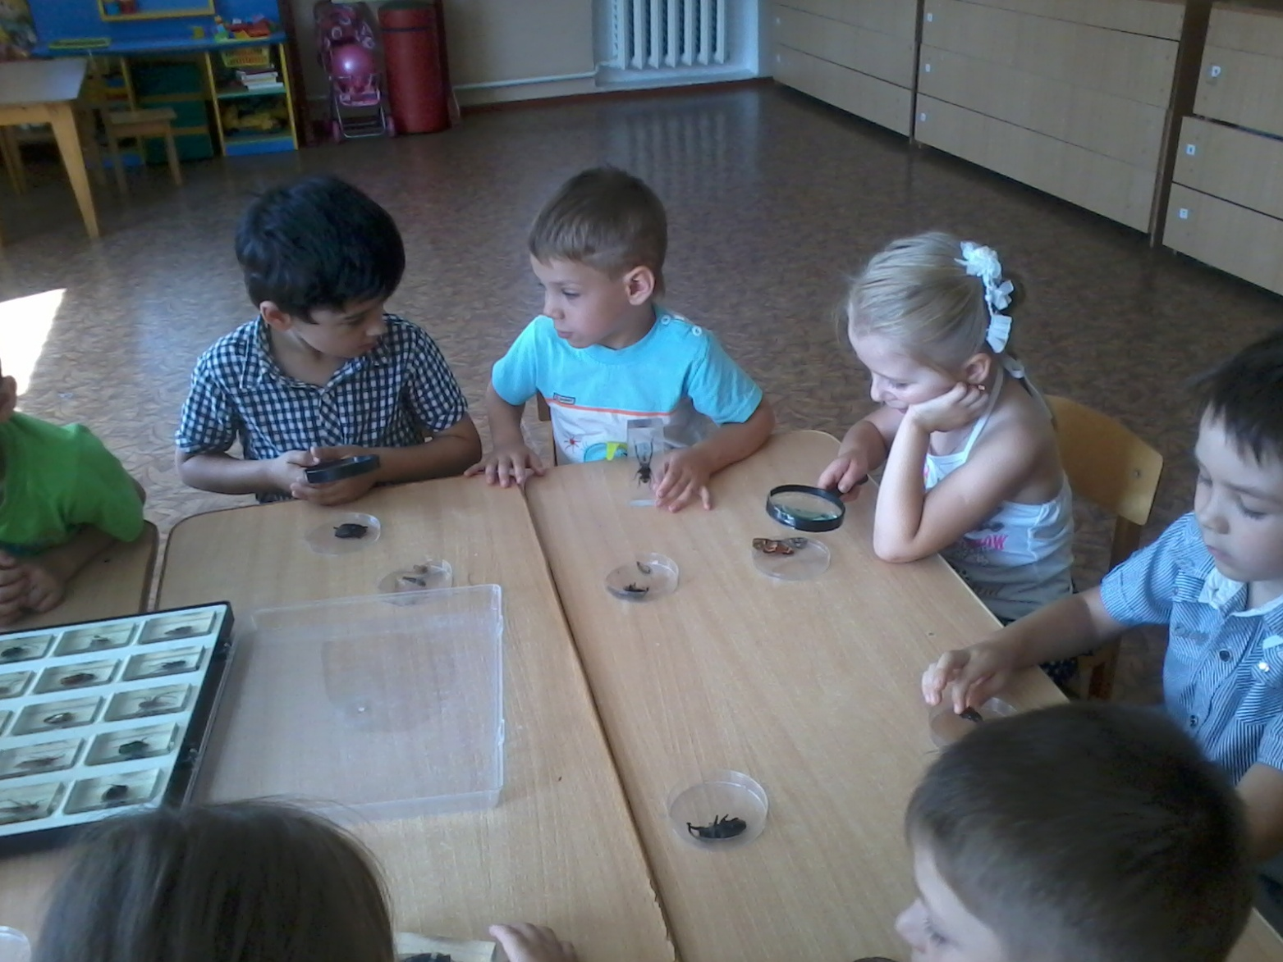
Не все кто маленький - насекомое

Slide 7
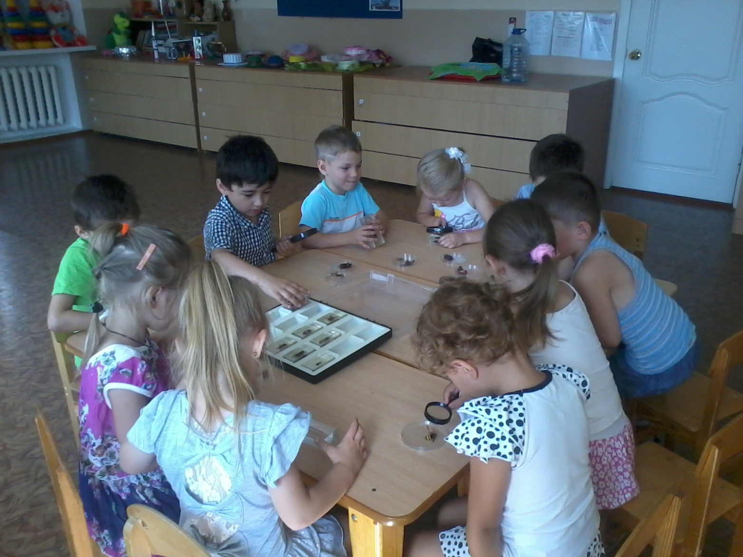
Сейчас мы их посмотрим…….

Slide 8
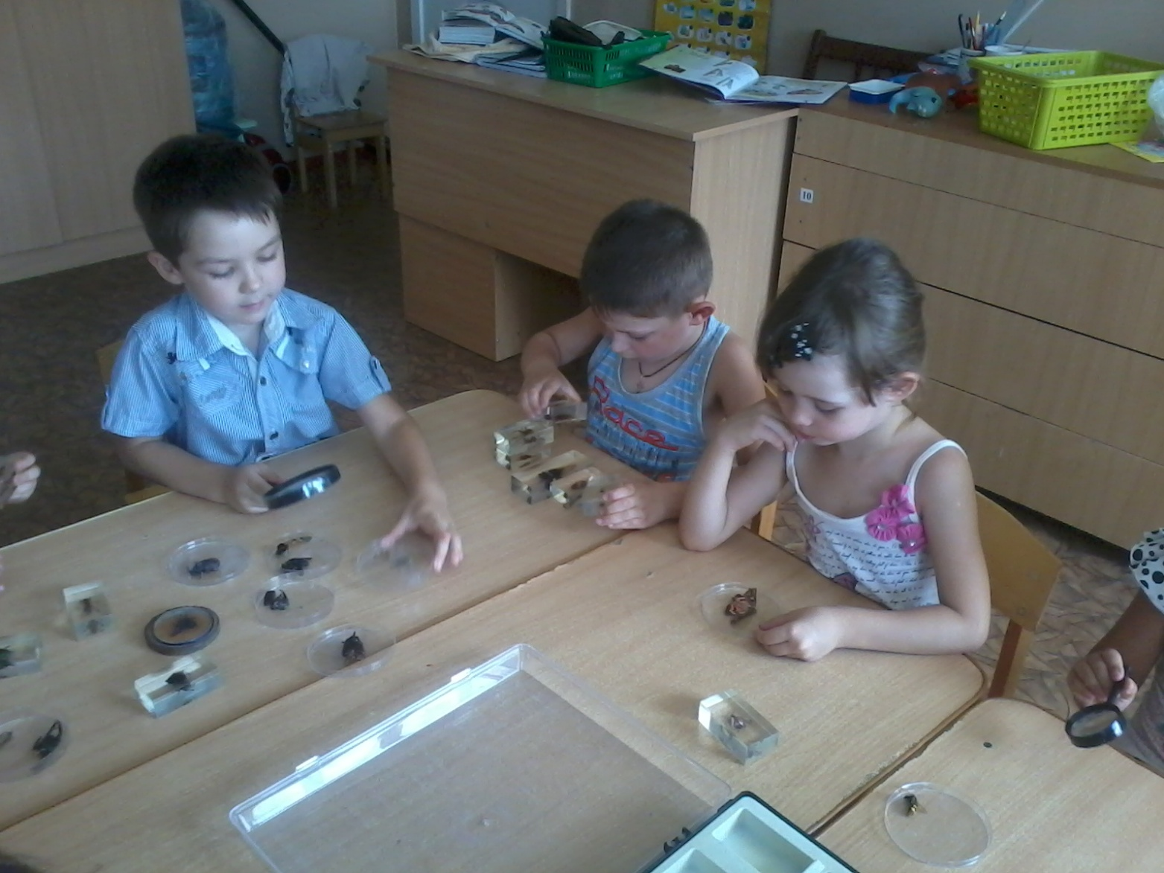
Сейчас мы их сравним!!!!

Slide 9
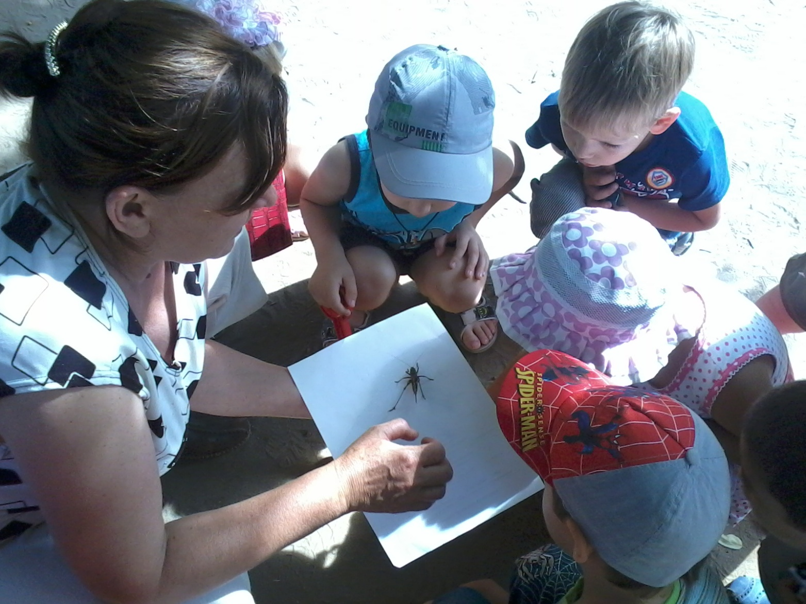
Давайте рассмотрим кузнечика….

Slide 10
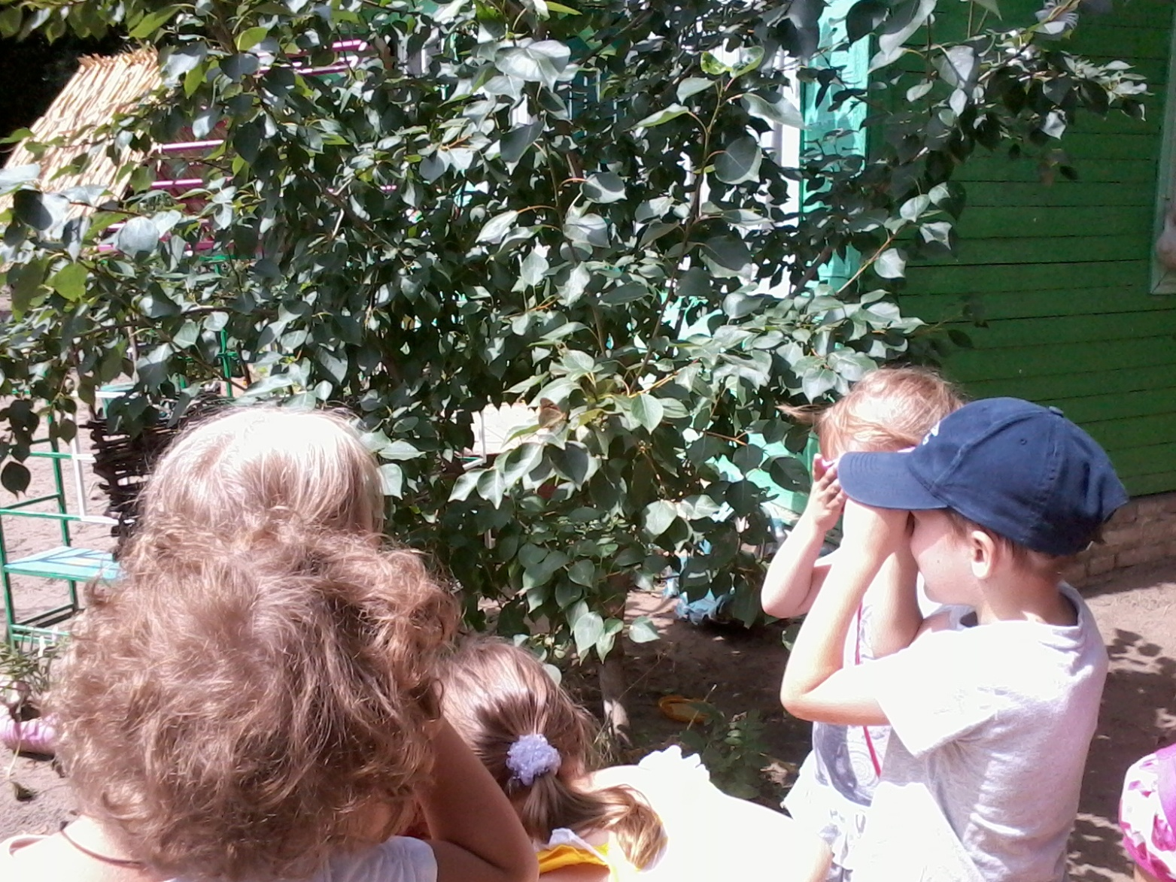
Полюбуемся на бабочку…..

Slide 11
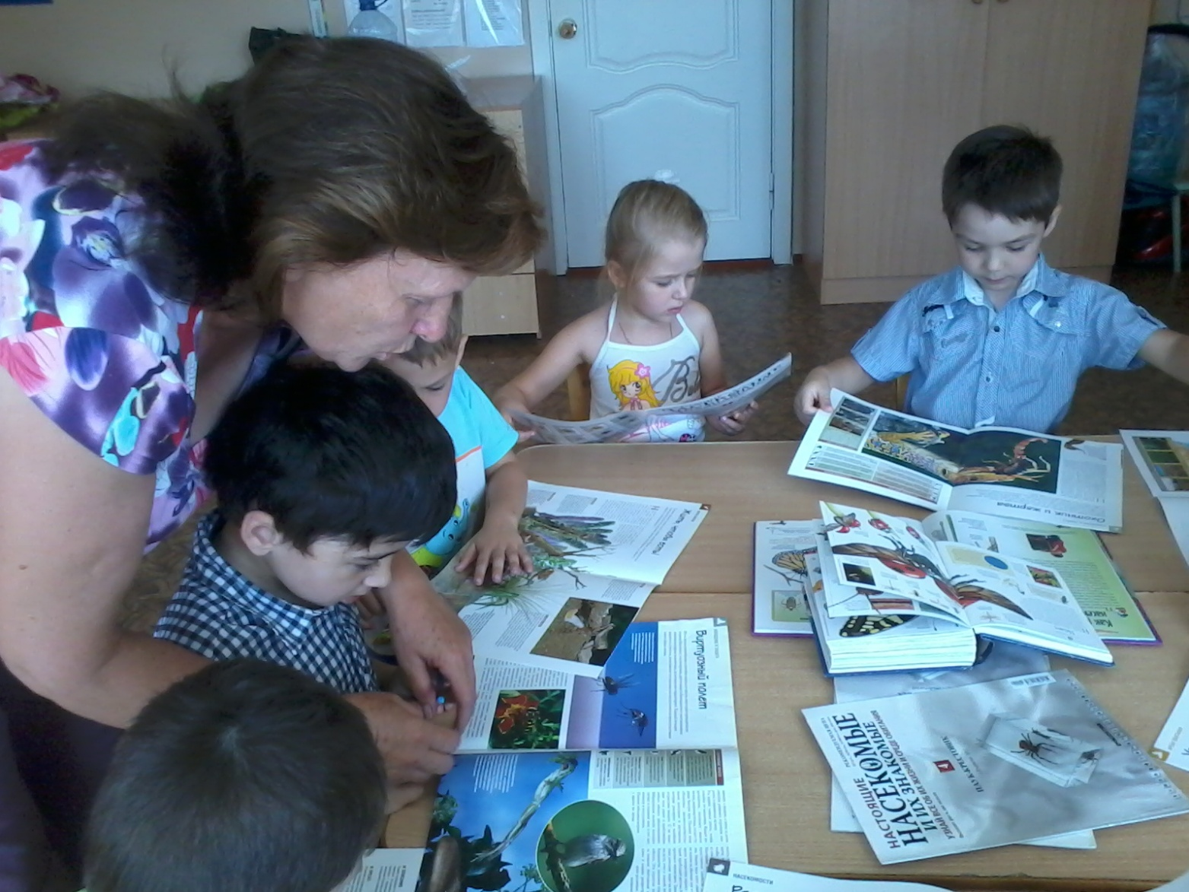
А где они живут?

Slide 12
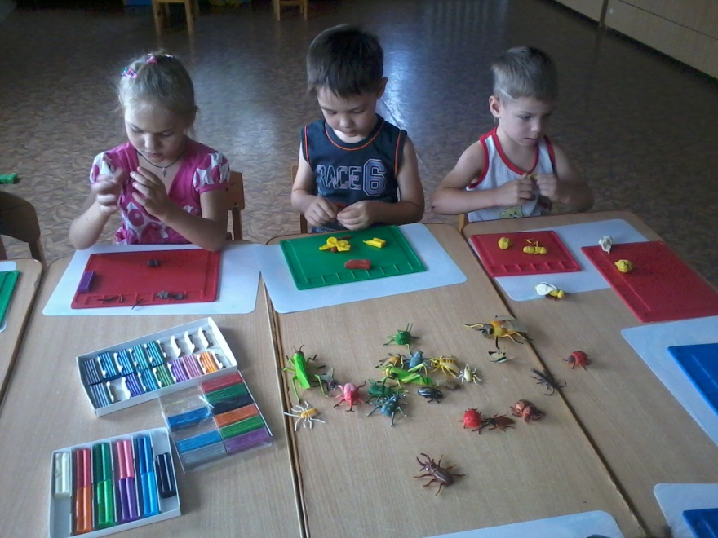
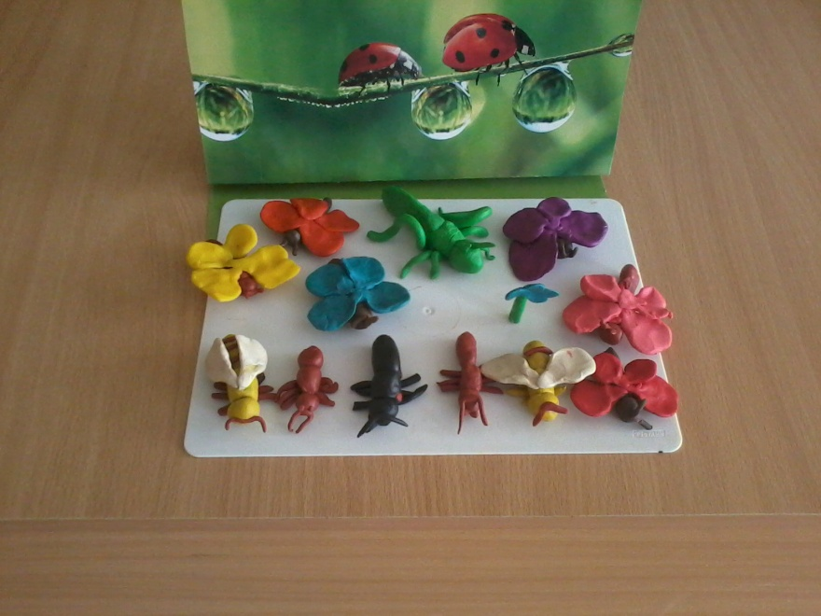
А теперь мы их слепим!

Slide 13
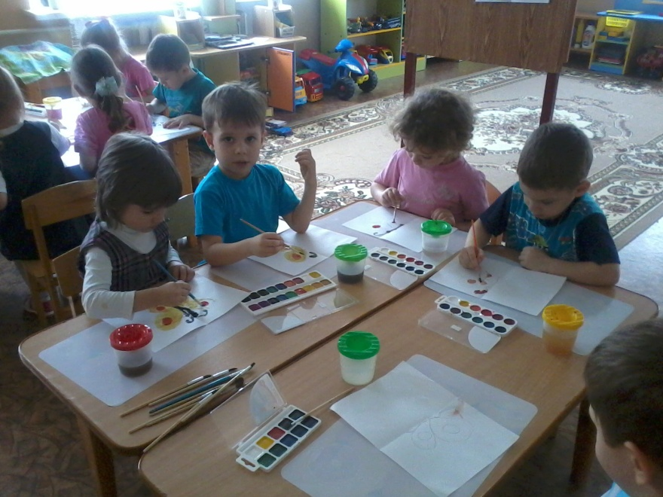
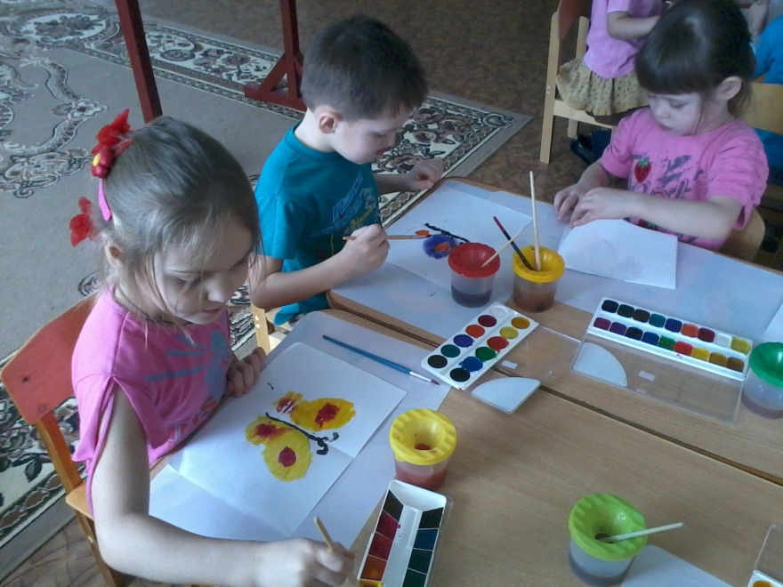
И нарисуем……

Slide 14
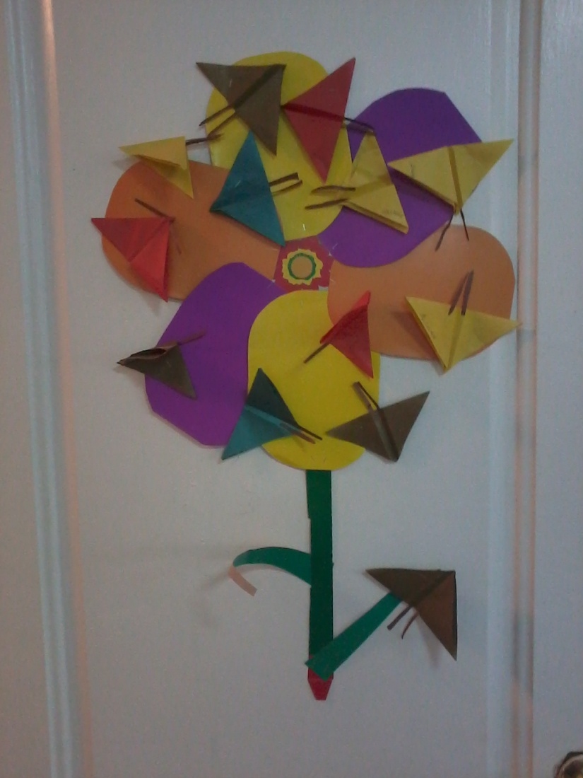
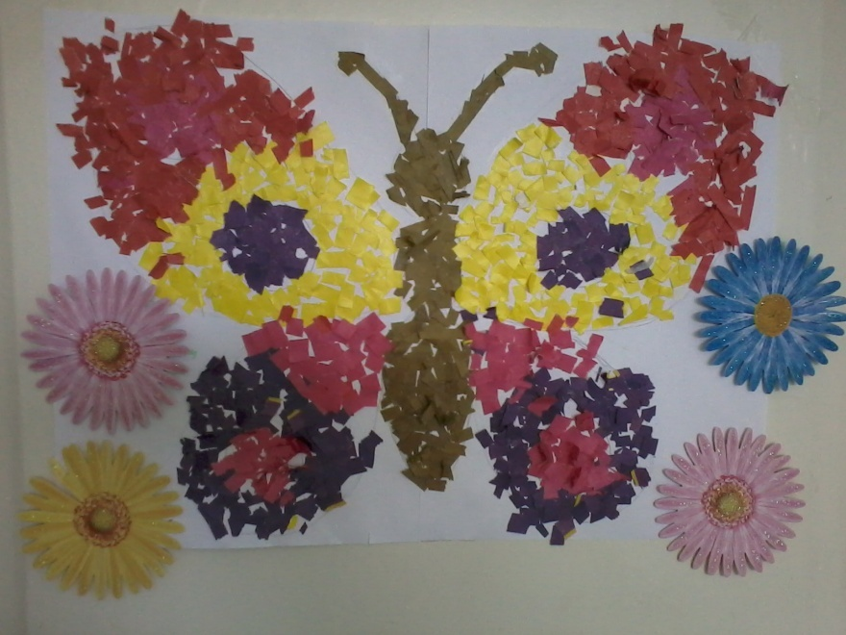
Сложим оригами и наклеим аппликацию

Slide 15
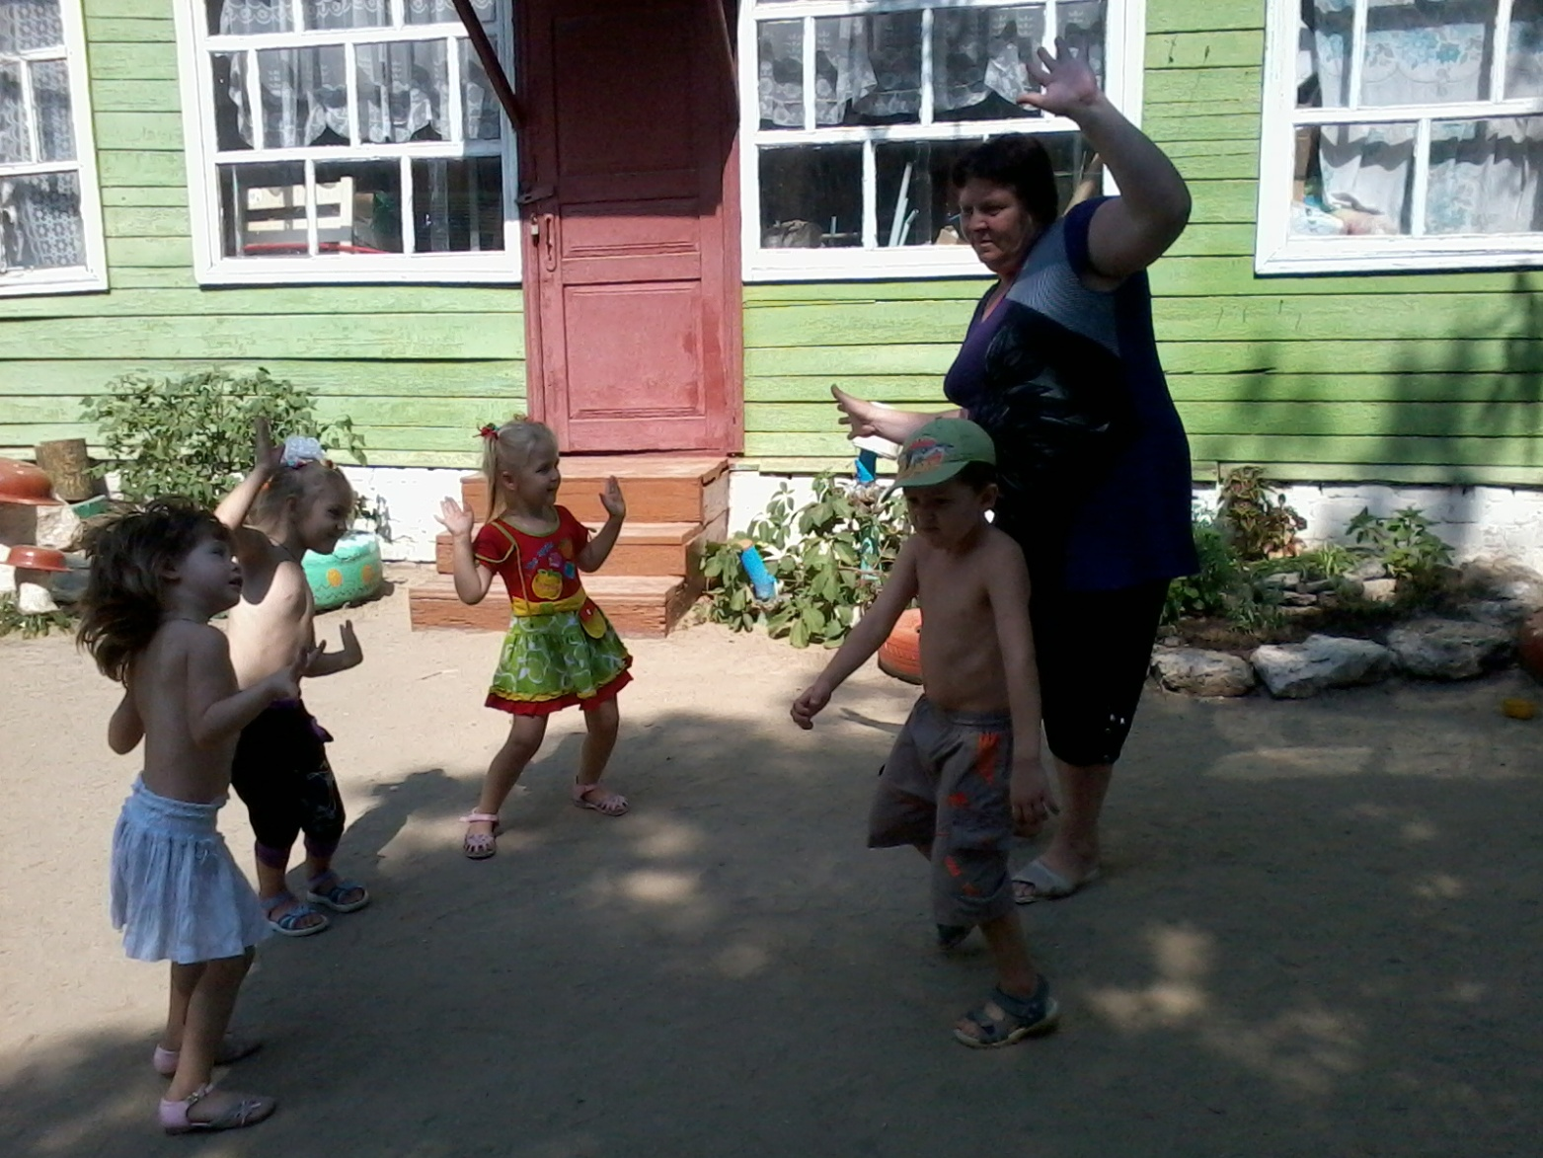
Мы теперь кузнечики – поднимайте плечики!

Slide 16
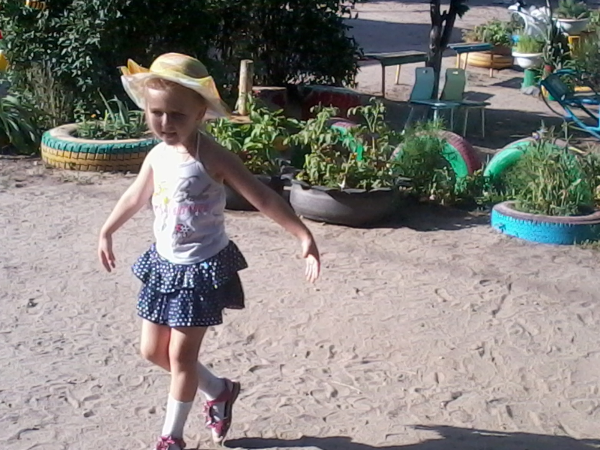
Я бабочка красавица, хочу я вам понравиться….

